Slide 1




De Lange
Escapade belge
Une photographie, c'est un arrêt du cœur d'une fraction de seconde
Photos prises
par un randonneur assidu
pour le plaisir du partage
de la nature traversée
51
Celles et jardins d’Annevoie en Wallonie

Slide 2
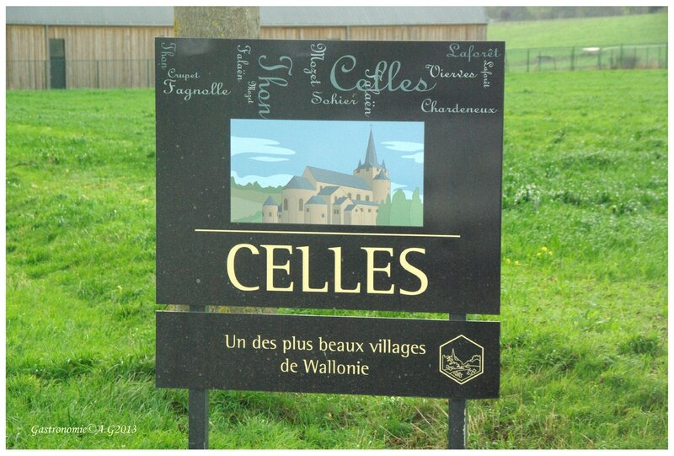

Slide 3


Celles, un village au riche patrimoine
Joliment arboré et fleuri, Celles est traversé par le ruisseau Saint-Hadelin. Le cœur du village abrite des bâtiments en pierres dont il se dégage un charme certain. Découvrez la collégiale Saint-Hadelin, chef d’œuvre de l’art roman et patrimoine majeur de Wallonie. Sur les hauteurs du village se dresse l’Ermitage Saint-Hadelin, qui offre une vue méritant le détour ! Pour y accéder, empruntez le chemin de croix agrémenté d’une intervention artistique.
Un village au passé historique
D’autres curiosités sont aussi à découvrir : le char allemand « Panther » et le circuit de la Bataille des Ardennes. A deux kilomètres de là se situe le superbe Château Féodal de Vêves-Celles. Enfin, chaque année, le 21 juillet, a lieu la traditionnelle brocante de la fête nationale et le 3ème dimanche d’octobre, la fête de Saint-Hubert avec la bénédiction des animaux sur la place du village. De belles sorties en famille et des rendez-vous à ne pas manquer !

Slide 4
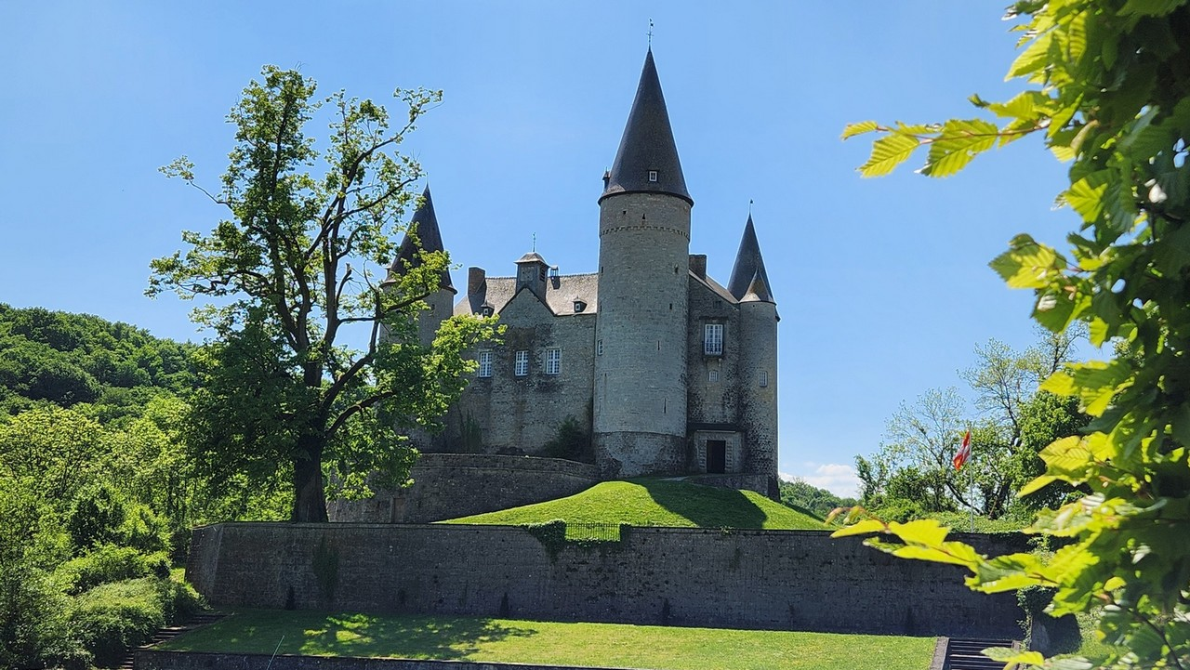

Slide 5
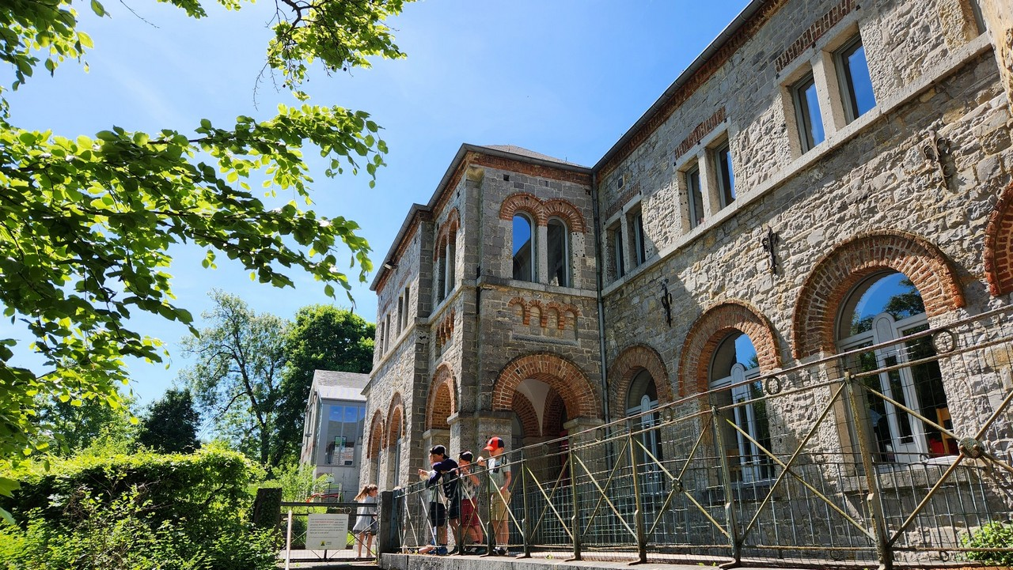

Slide 6
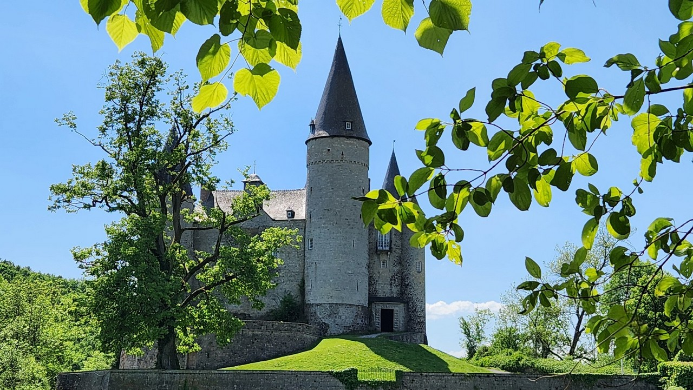

Slide 7
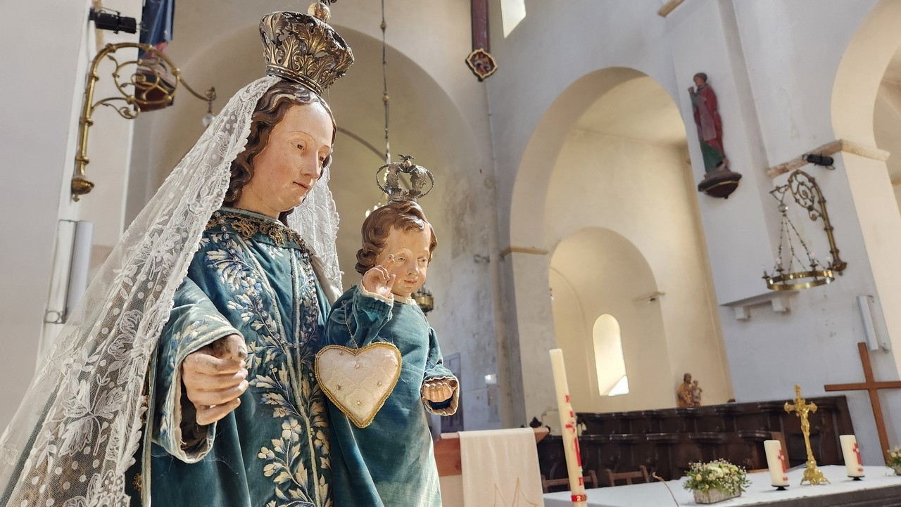

Slide 8
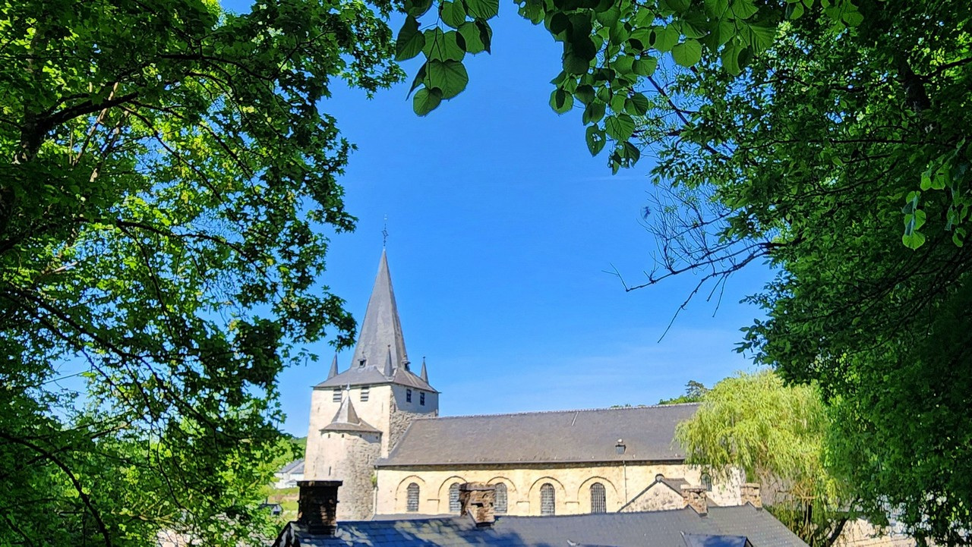

Slide 9
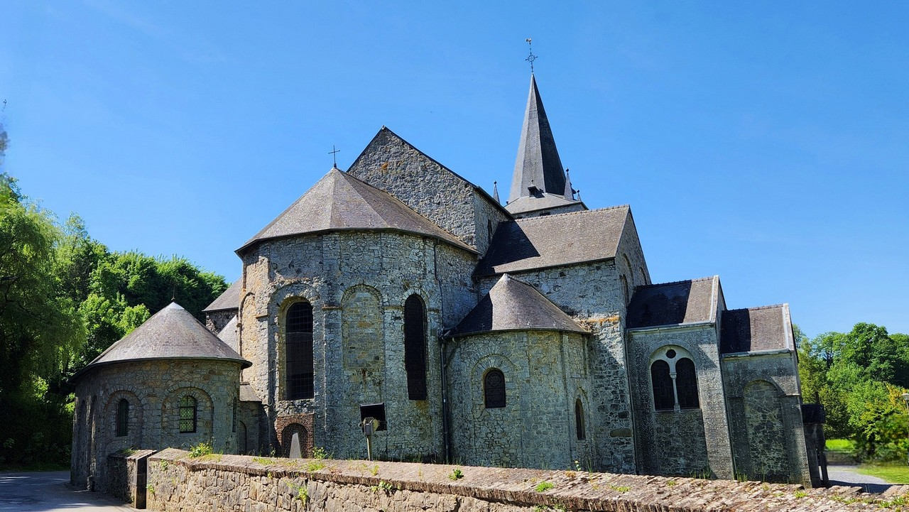

Slide 10
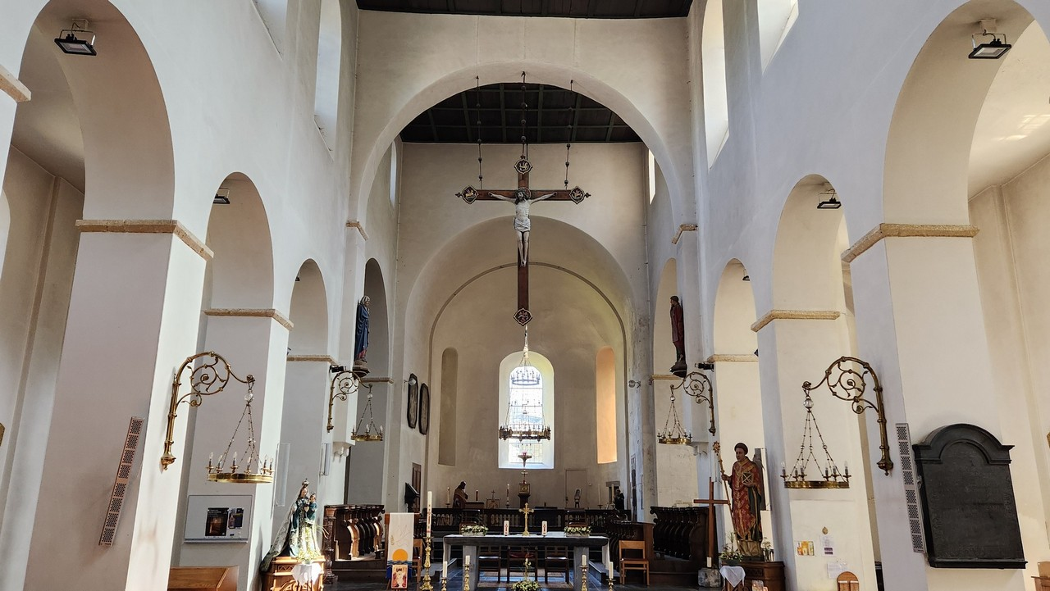

Slide 11
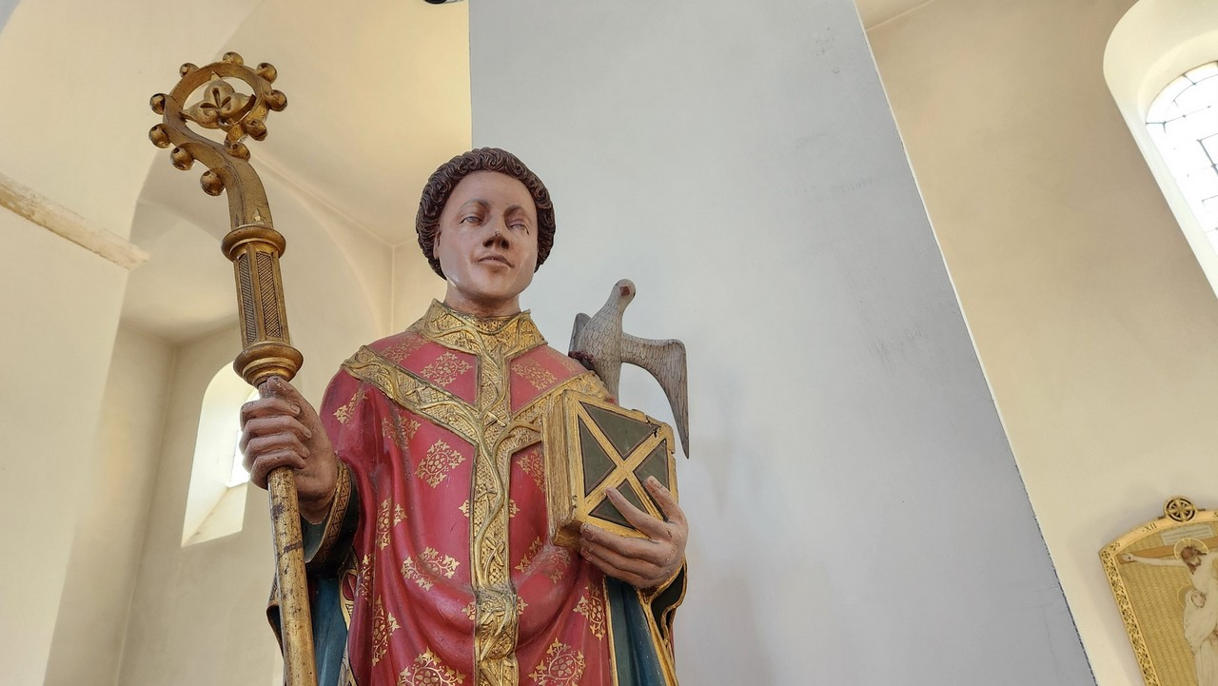
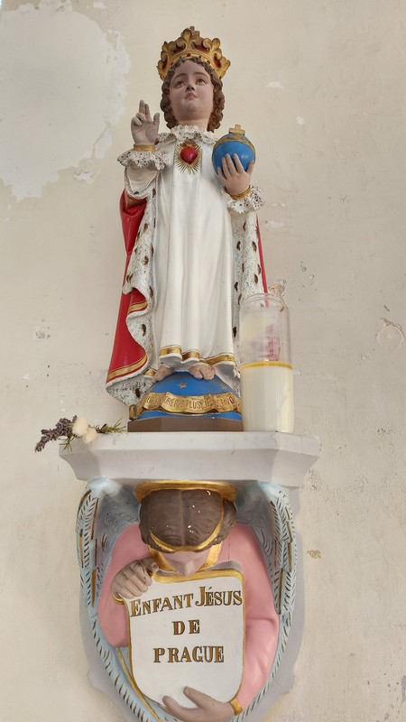

Slide 12
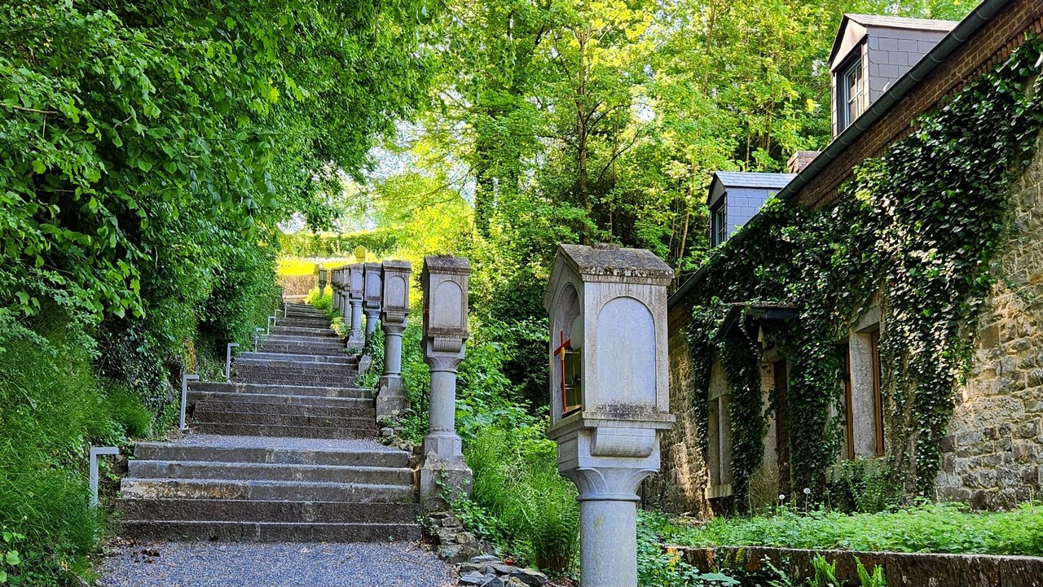

Slide 13
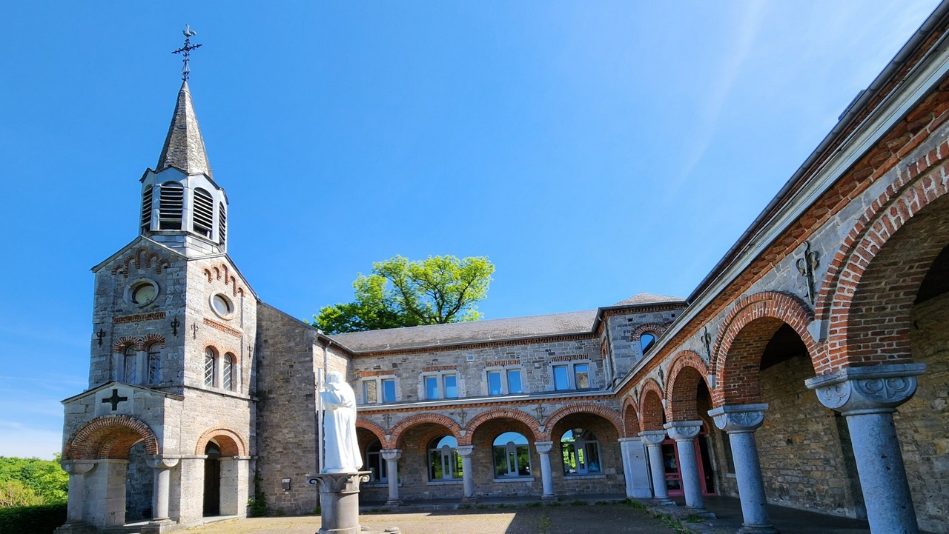

Slide 14
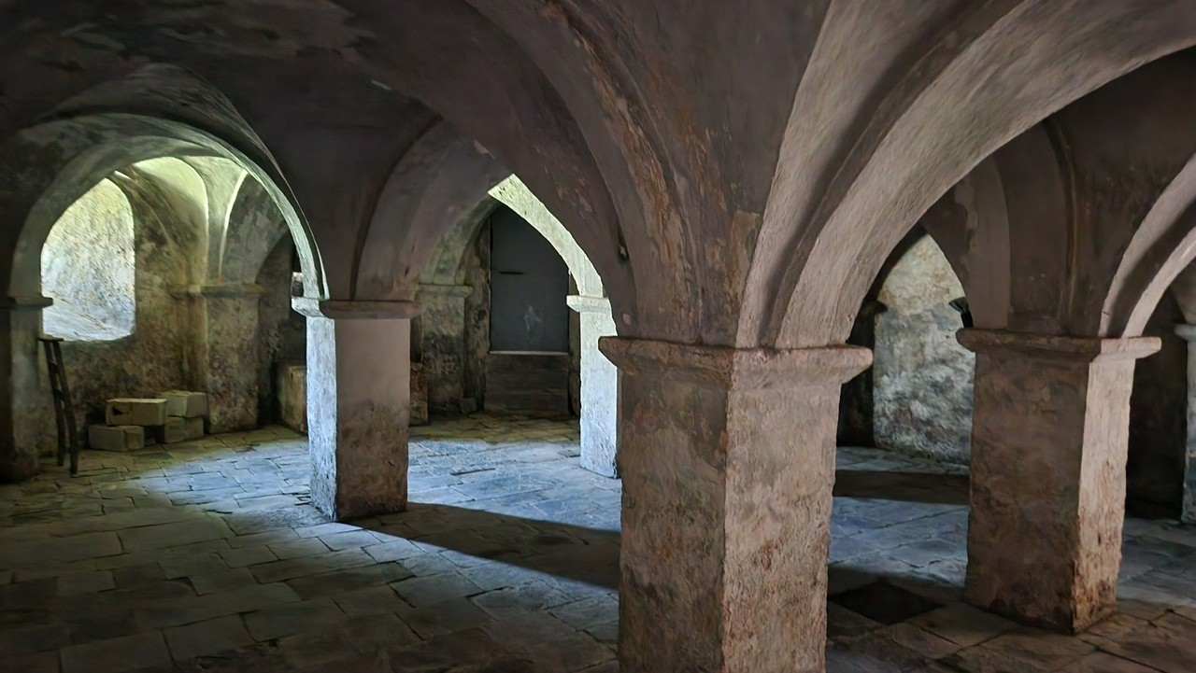

Slide 15
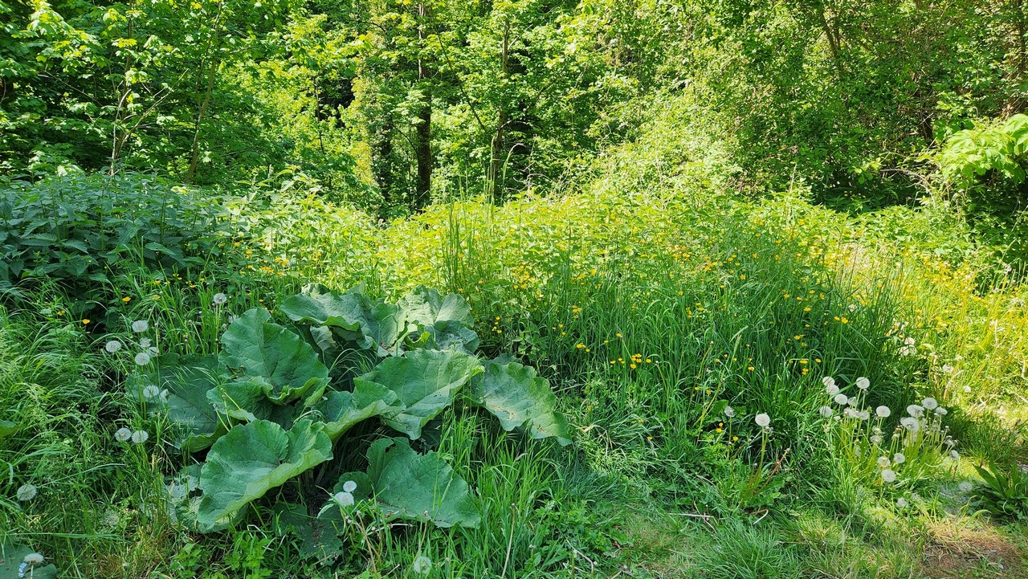

Slide 16
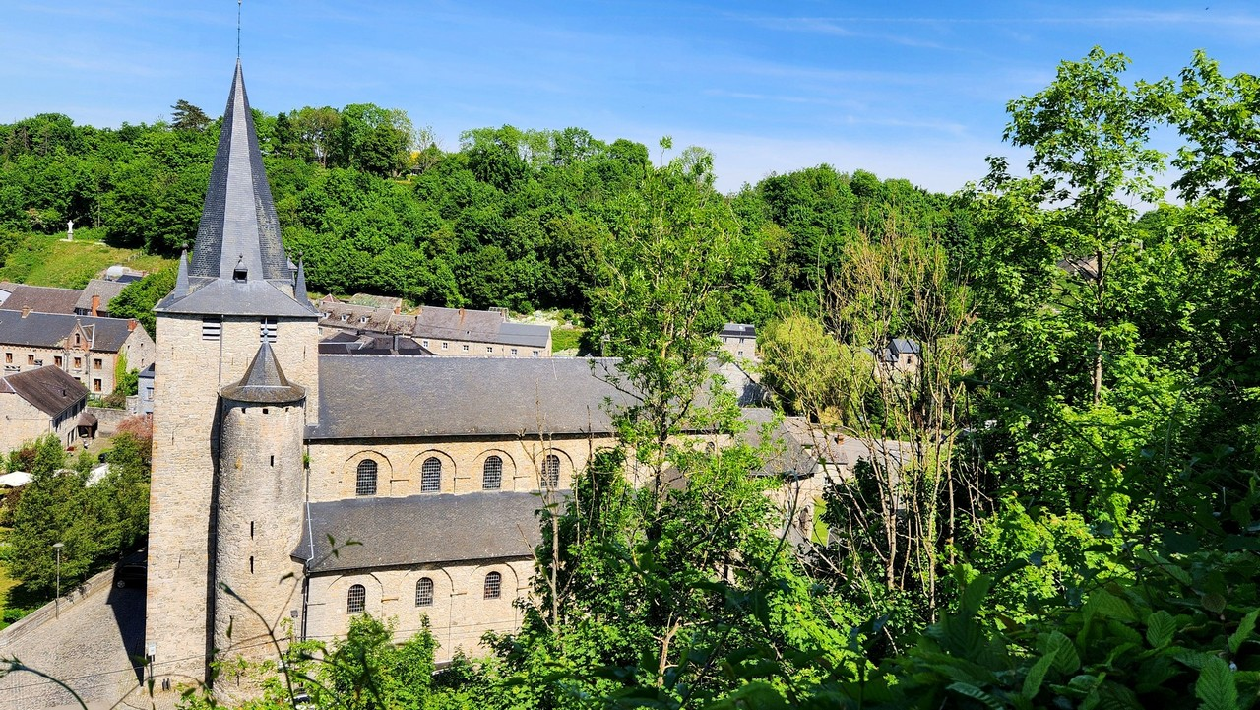

Slide 17



Slide 18
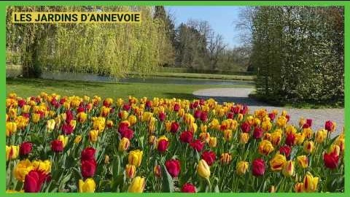
L’histoire des jardins
Les Jardins d’eau d’Annevoie sont l’histoire de la famille de Montpellier dont les origines remontent au milieu du XVème siècle. C’est au début du XVIIIème siècle que Jean de Montpellier reçoit en héritage le domaine d’Annevoie, anciennement propriété de la famille de Halloy. A cette époque, la famille de Montpellier est connue pour être Maîtres de Forges. Le fils de Jean de Montpellier, Charles-Alexis, lui-même Mayeur de la cour des Ferrons, tire de cette industrie alors florissante les moyens d’aménager ses Jardins et d’agrandir le château (début des travaux vers 1758). Pour se faire, il s’inspirera de ses nombreux voyages en Europe. Ainsi, les jardins furent conçus sur la base de trois philosophies :
A la française, où l’art corrige la nature :
Architecture fuyant toutes courbes et sinuosités en vue de créer de longues et majestueuses perspectives. Les Jardins se regardent comme un tableau. Ex. : l’Allée des fleurs, la Grande allée, la Cascade française
A l’italienne, où l’art s’accommode à la nature :
Architecture mettant au premier plan la variété, les contrastes et les effets de surprise.

Slide 19
Contrairement au style français, on garde les courbes, les différences de niveaux et on les intègre dans le paysage. L’eau est un des principaux axes esthétiques. On la considère comme l’âme des jardins. Ex. : la charmille, le Bassin de l’artichaut, la courbe du château.
A l’anglaise, où l’art imite la nature :
Architecture tentant à reproduire artificiellement les effets naturels dans la ligne du retour à la nature de Jean-Jacques Rousseau et du Romantisme anglais. Ex. : la Cascade anglaise et la Grotte de Neptune qui ont été créées de toutes pièces.
Dans les années 1930, les Jardins s’ouvrent au public. En 1982, l’ensemble du site, les Jardins et le bâtis sont classés Monuments Historiques. De 1992 à 2009, le site bénéficiera du statut de Patrimoine Exceptionnel de Wallonie.
Dix générations de la famille de Montpellier ont contribué à la création, l’amélioration et à la conservation des Jardins.
En 2017, les jardins et le château sont repris par une fondation privée Domaine Historique du Château et des Jardins d’Annevoie. Cette fondation constituée en 2016 par Ernest-Tom et Anne-France Loumaye a pour objectifs la restauration, la conservation et la mise en valeur du domaine d’Annevoie et de ses jardins d’eau.

Slide 20
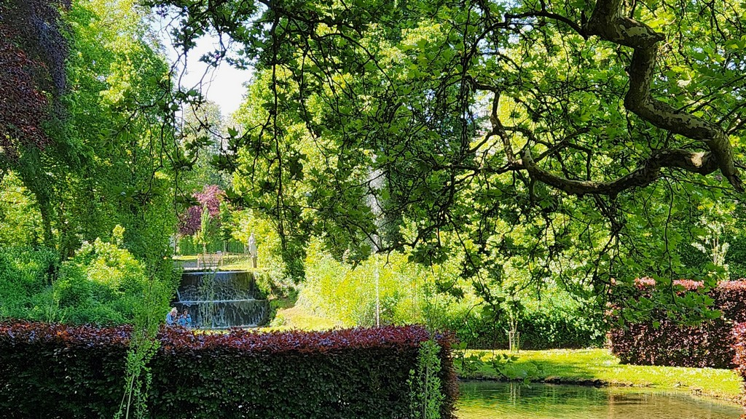

Slide 21
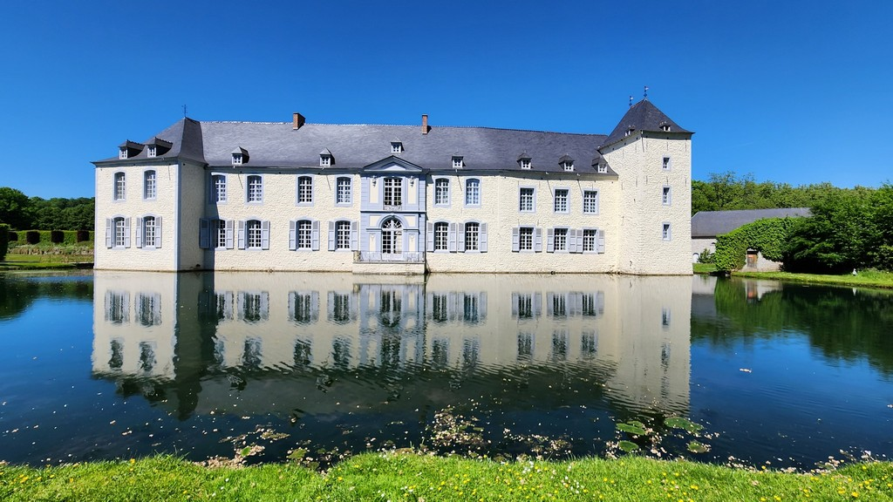

Slide 22
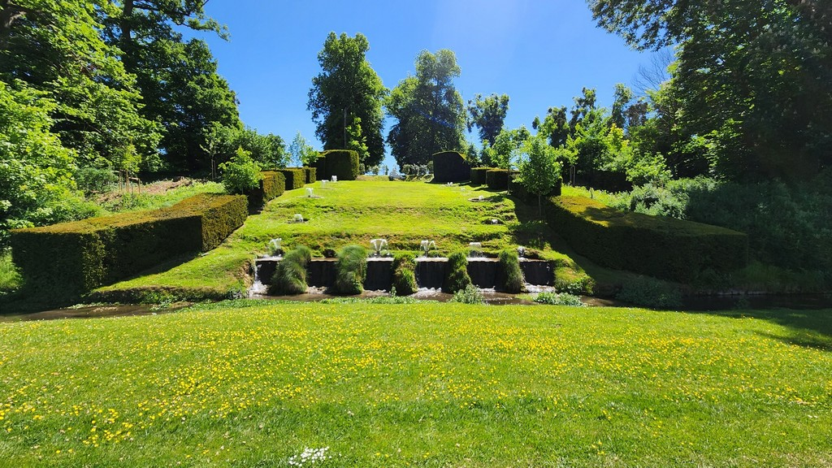

Slide 23
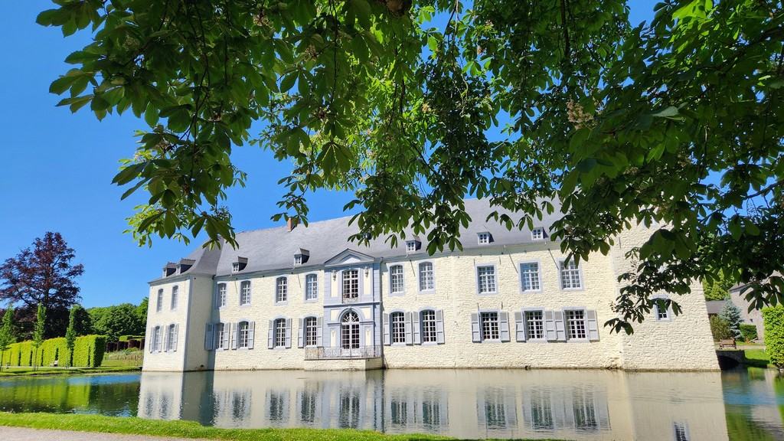

Slide 24
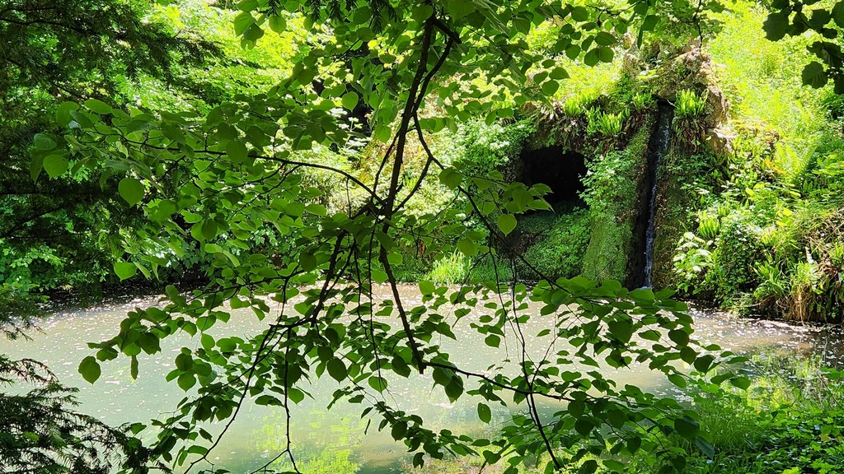

Slide 25
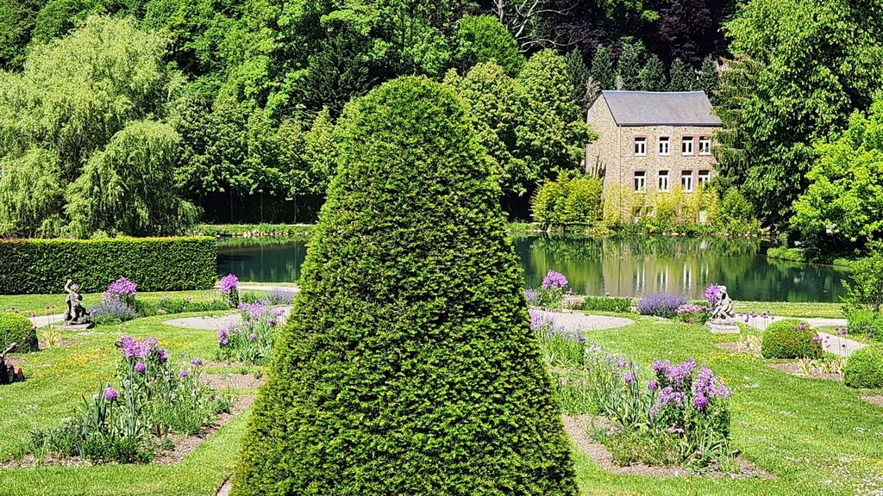

Slide 26
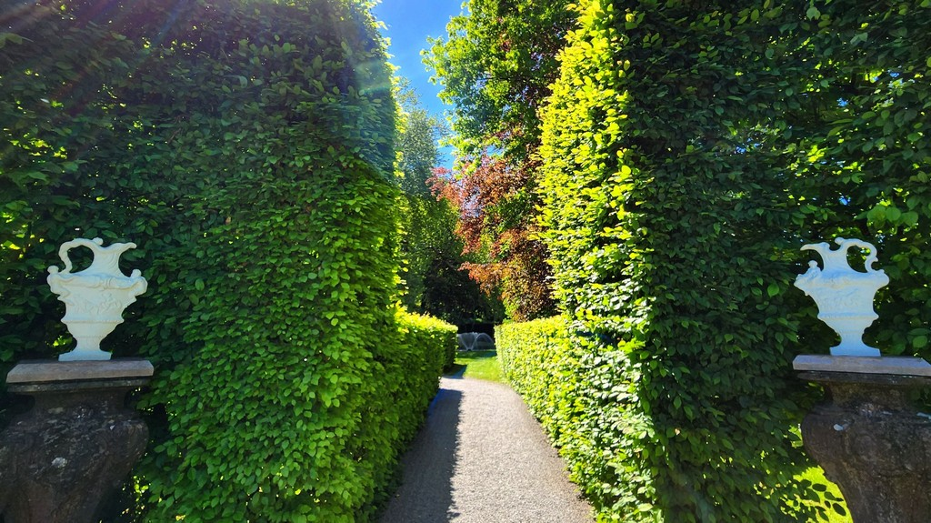

Slide 27
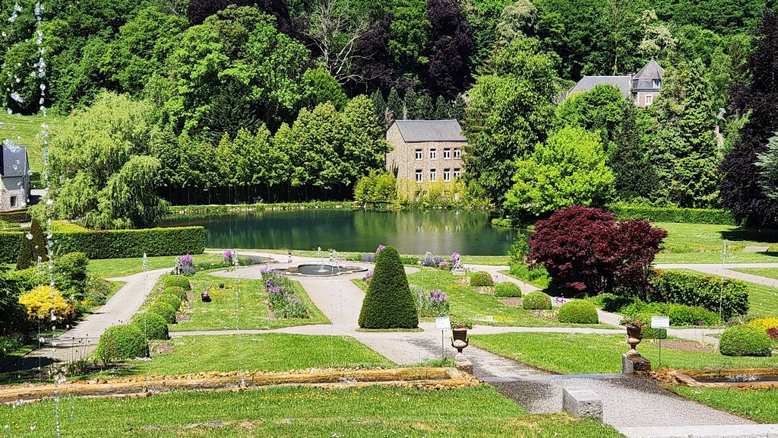

Slide 28
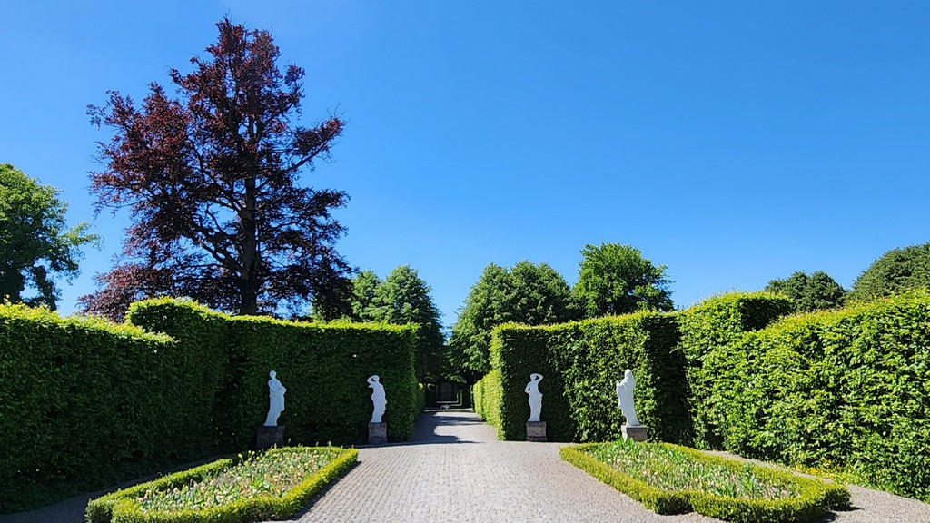

Slide 29
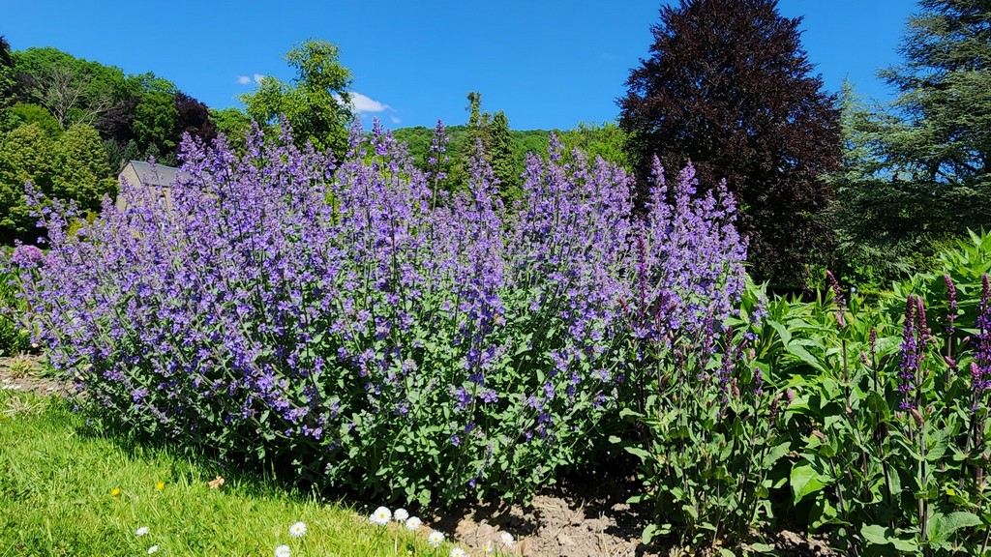

Slide 30
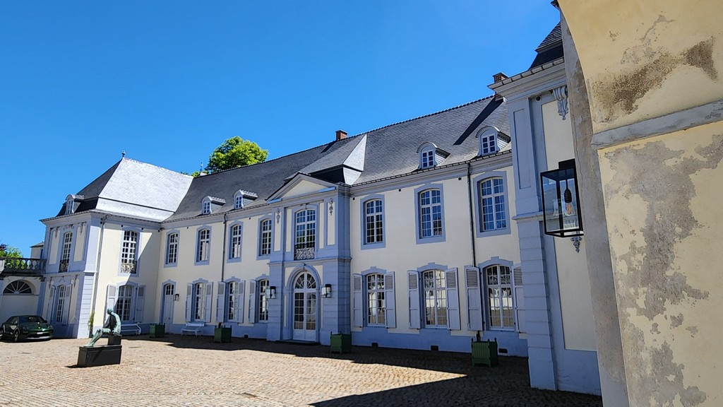

Slide 31
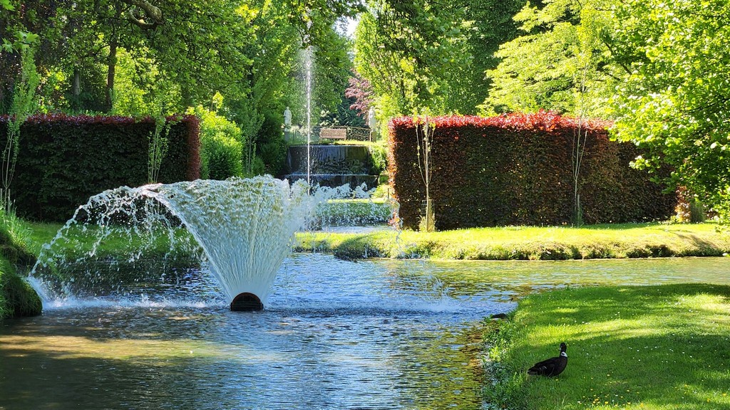

Slide 32
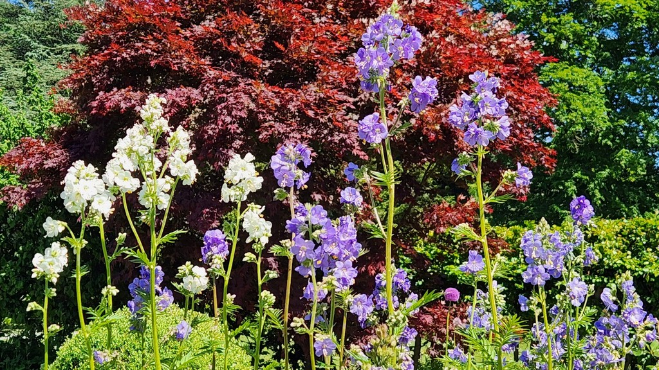

Slide 33
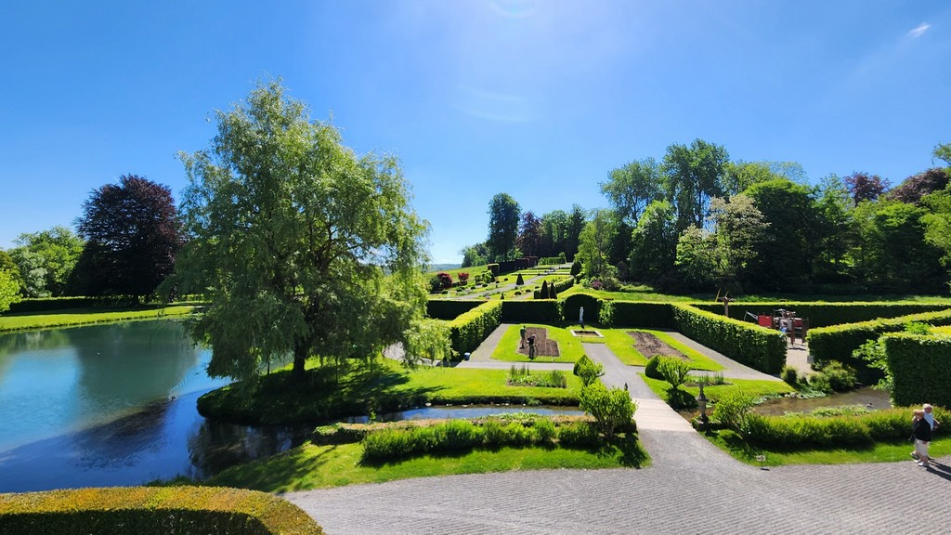

Slide 34
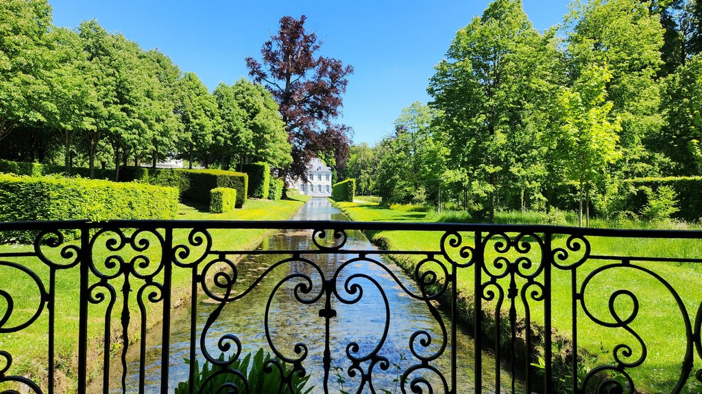

Slide 35
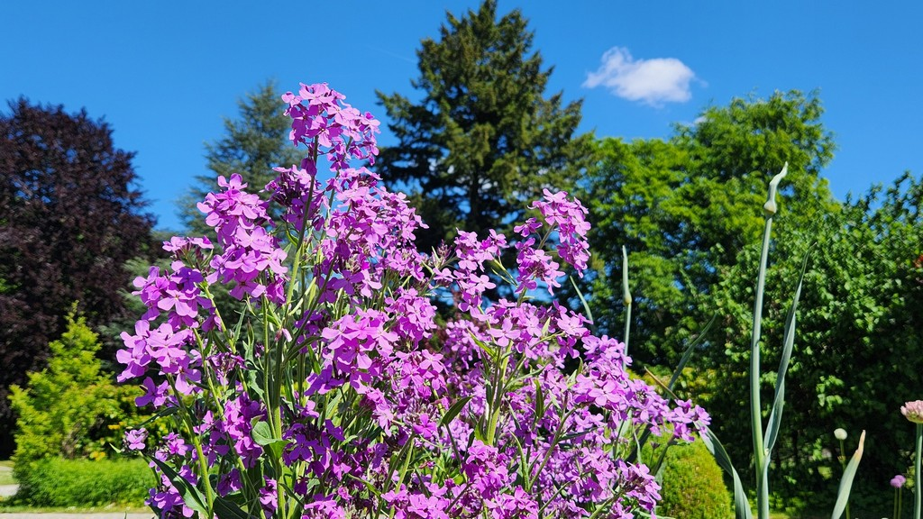

Slide 36
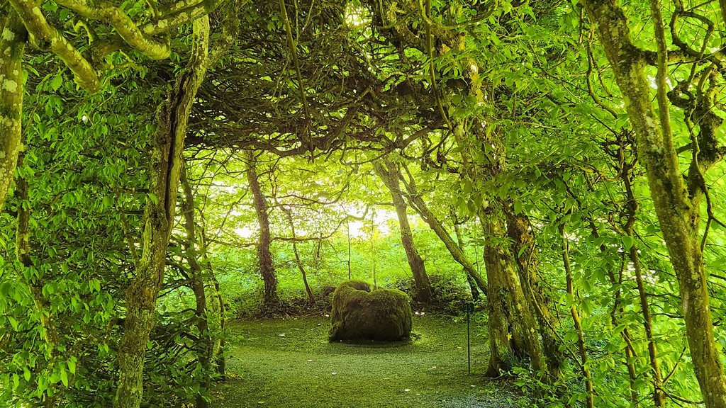
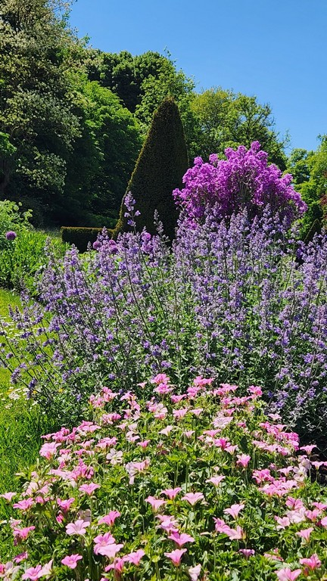

Slide 37
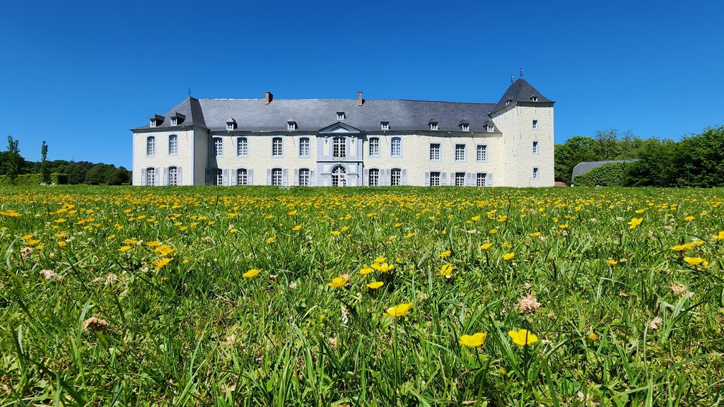

Slide 38
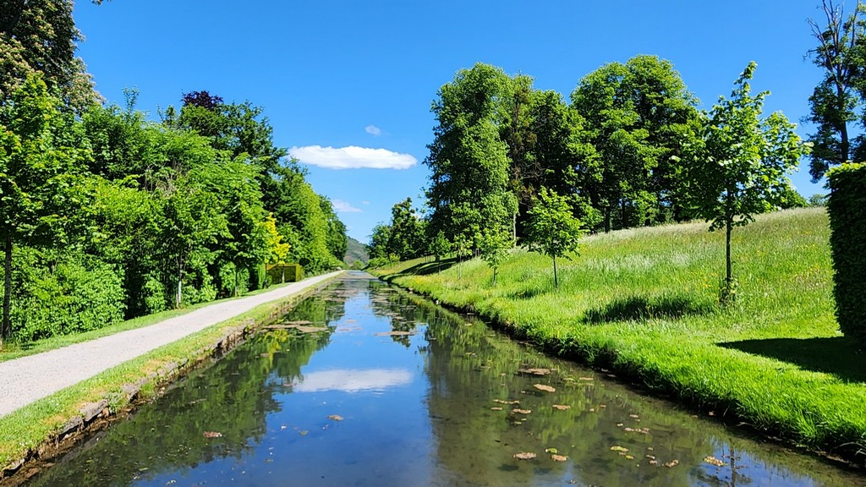

Slide 39
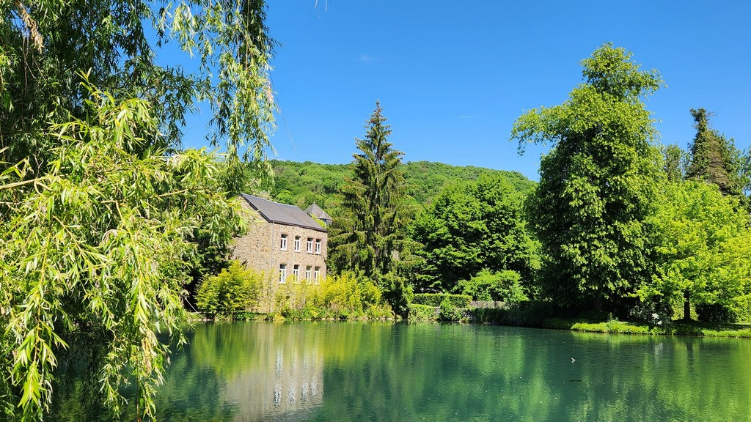

Slide 40
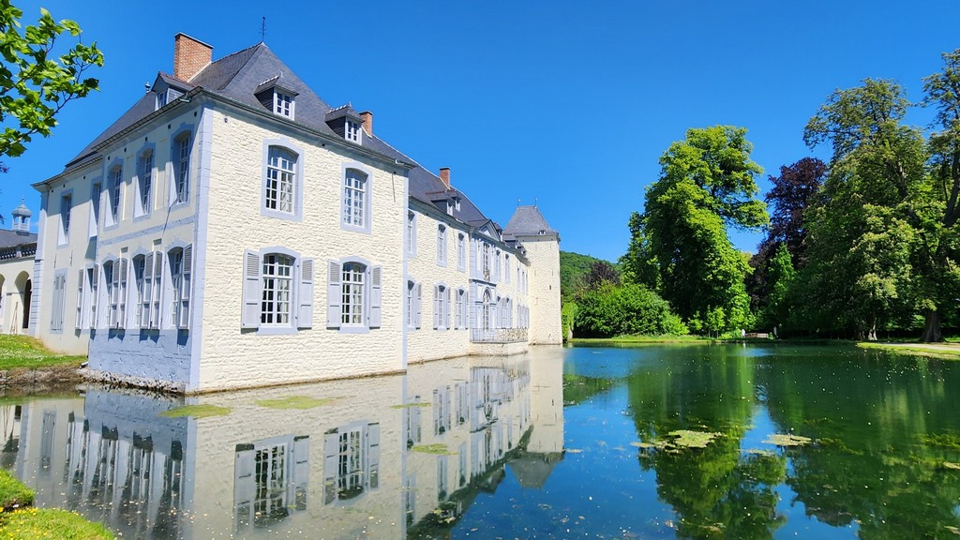

Slide 41
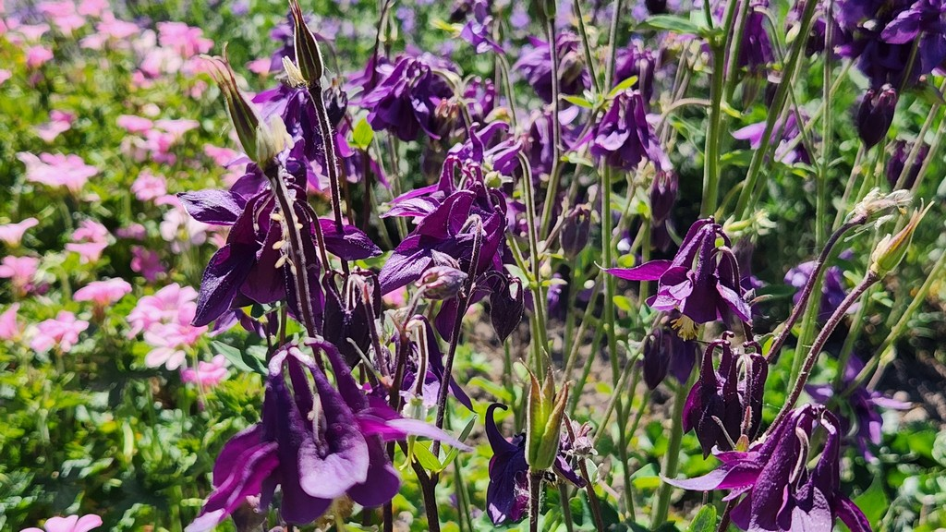

Slide 42
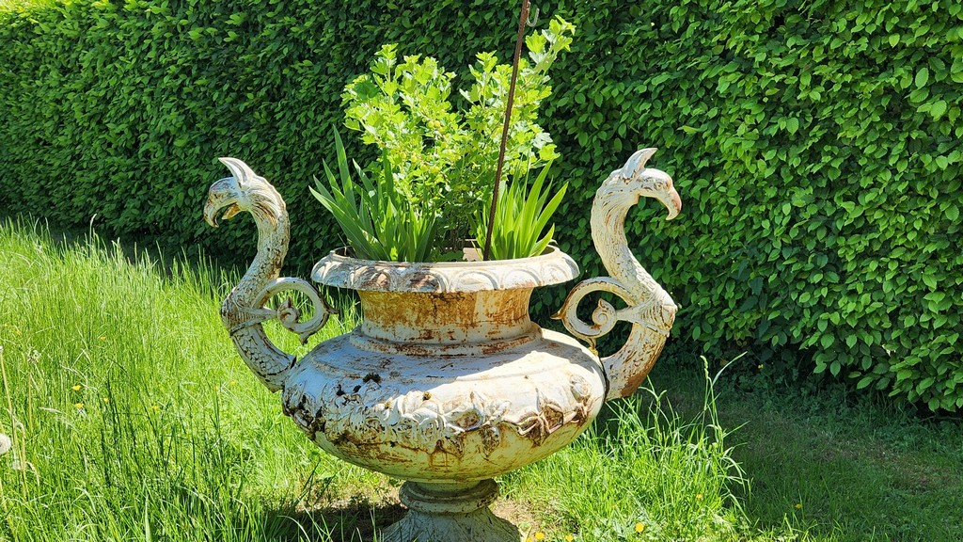

Slide 43
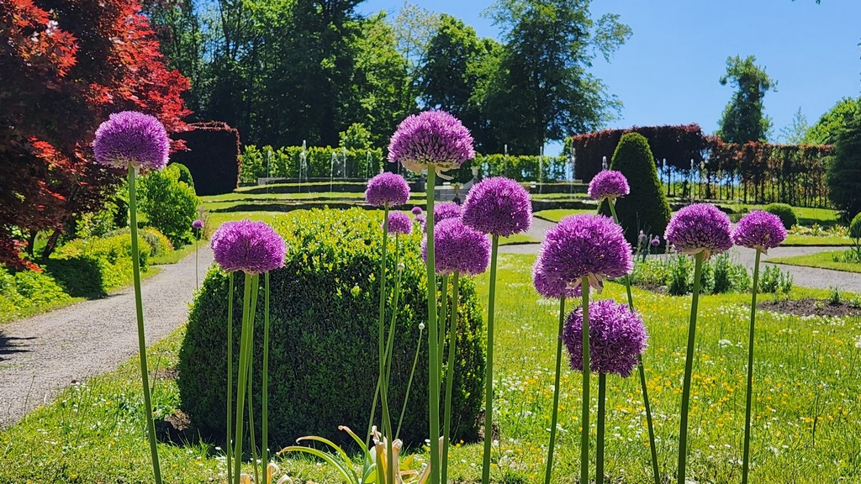

Slide 44
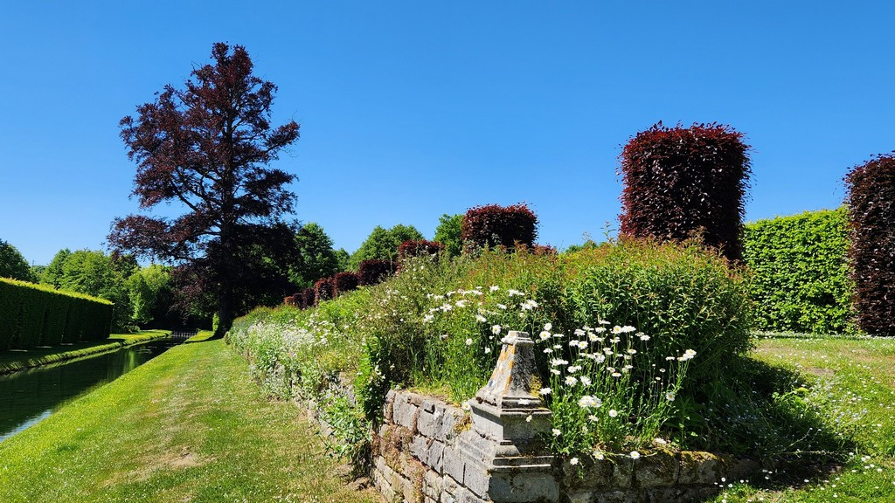

Slide 45
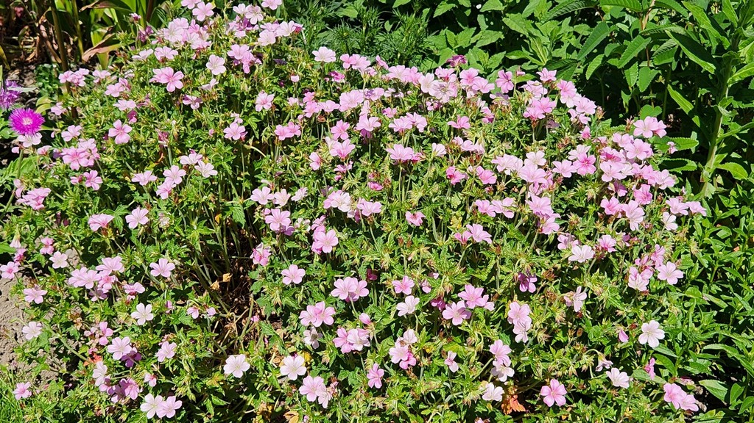

Slide 46
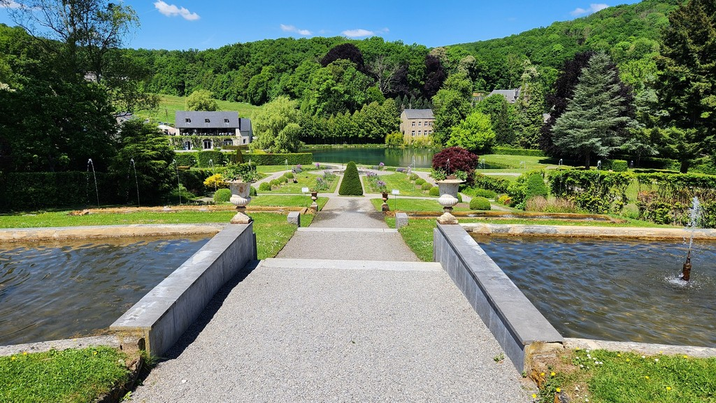

Slide 47
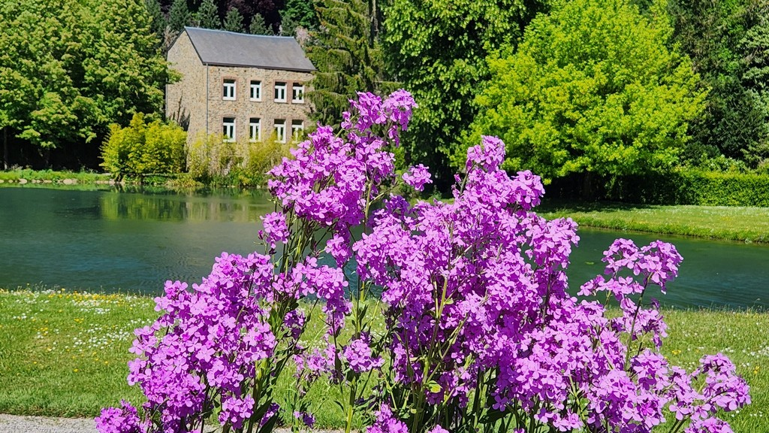

Slide 48
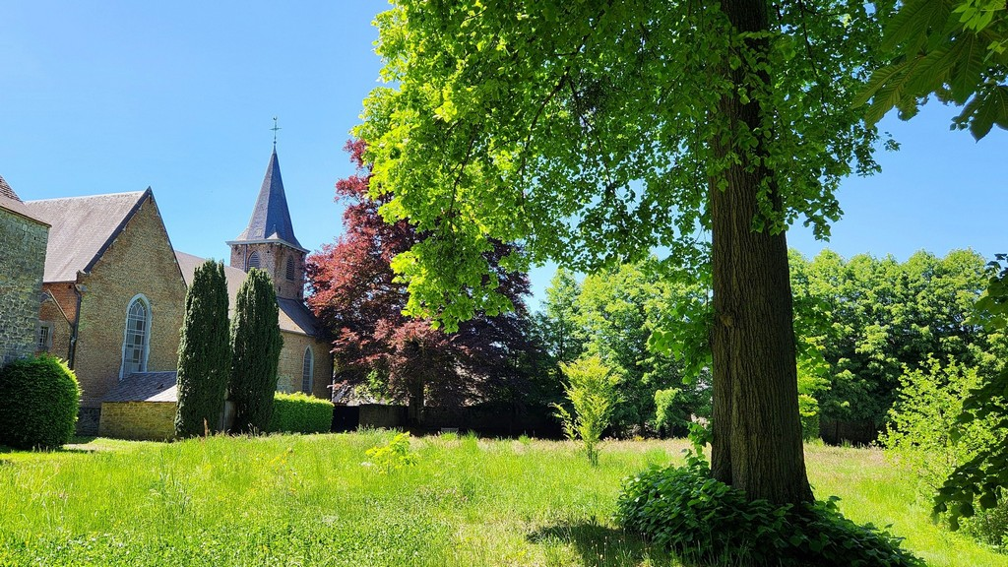

Slide 49
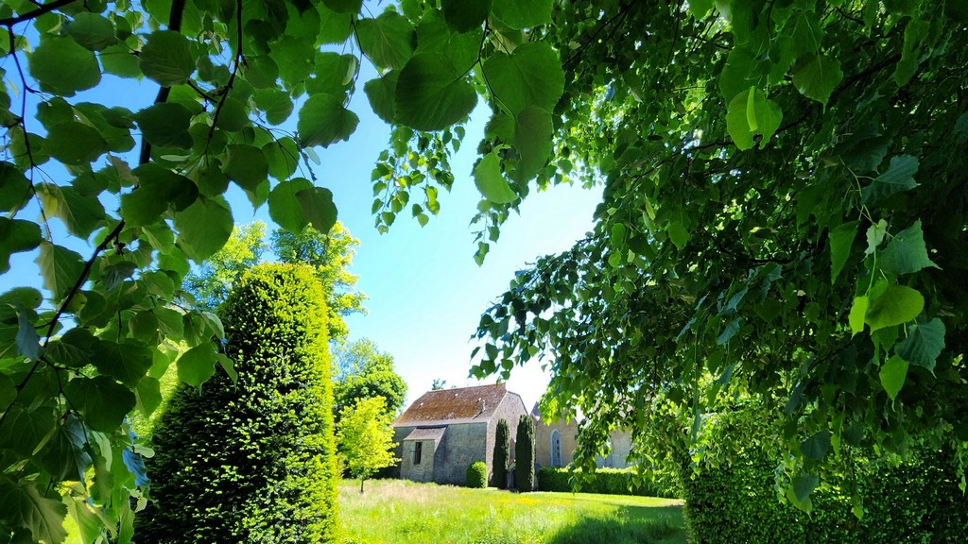

Slide 50
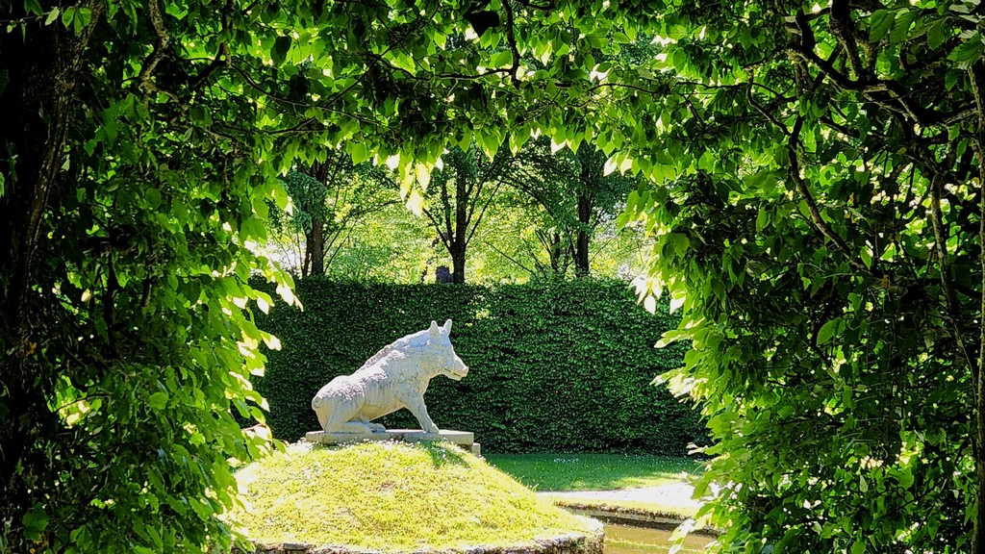

Slide 51




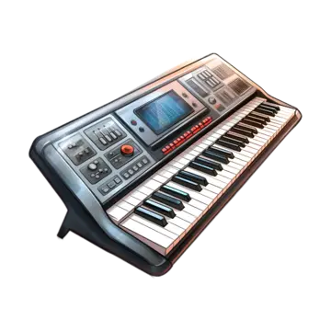


2494
Cuando Calienta El Sol
Organ & keyboard
11.06.2025
Création
Internet

